Slide 1
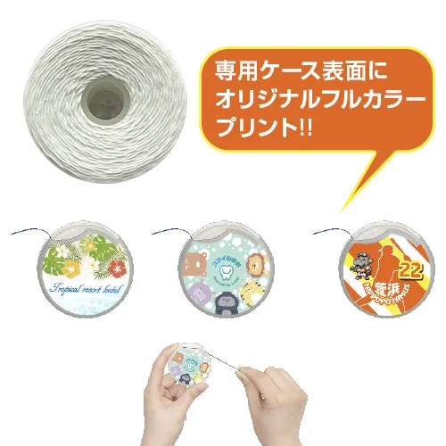


【提案書】
オリジナルNapool フロス（国産糸）
特徴
歯の間に付いた汚れをしっかり取り除くデンタルフロス。丸い専用ケースの表面にお客様のデザインデータをフルカラーにて再現し、オリジナルのオーラルケアグッズが作成出来ます。
納期
納期スペース
仕様
素材：ポリエステル
サイズ：フロス/50ｍ ケース/D55mm
包装：個別袋入れ有り
備考：インクジェット印刷
お見積
お見積りスペース

